Slide 1
NHIỆT LIỆT CHÀO MỪNG
QUÝ VỊ ĐẠI BIỂU - CÁC THẦY CÔ GIÁO
ĐẠO ĐỨC – LỚP 3

Slide 2


ĐẠO ĐỨC : Tiết 13
QUAN TÂM, GIÚP ĐỠ HÀNG XÓM LÁNG GIỀNG

Slide 3
Em hãy đọc thầm lại truyện “Chị Thuỷ của em” và trả lời các câu hỏi sau:
1. Vì sao bé Viên lại cần sự quan tâm của chị Thuỷ?
2. Bạn Thuỷ đã làm gì để bé Viên chơi vui ở nhà?
3. Vì sao mẹ của Viên lại thầm cảm ơn chị Thuỷ?
4. Qua câu chuyện trên, em học được ở bạn Thuỷ điều gì?

Slide 4
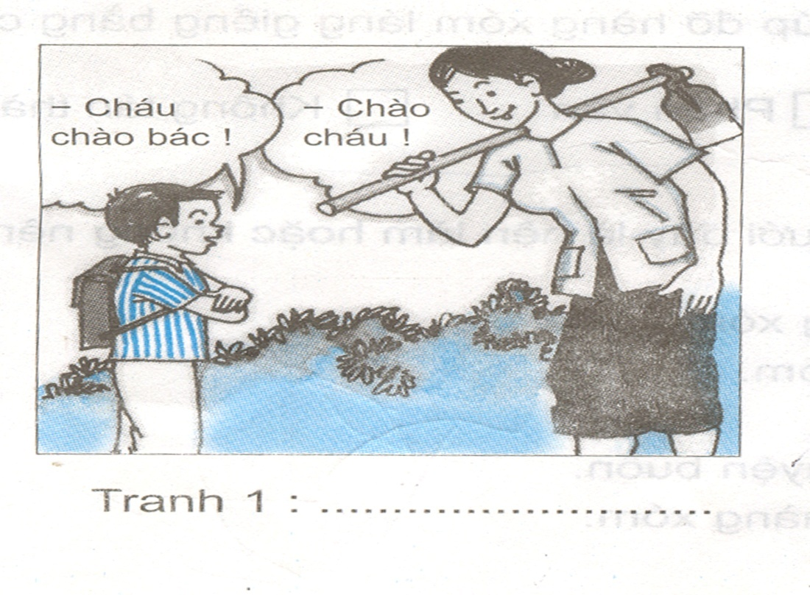
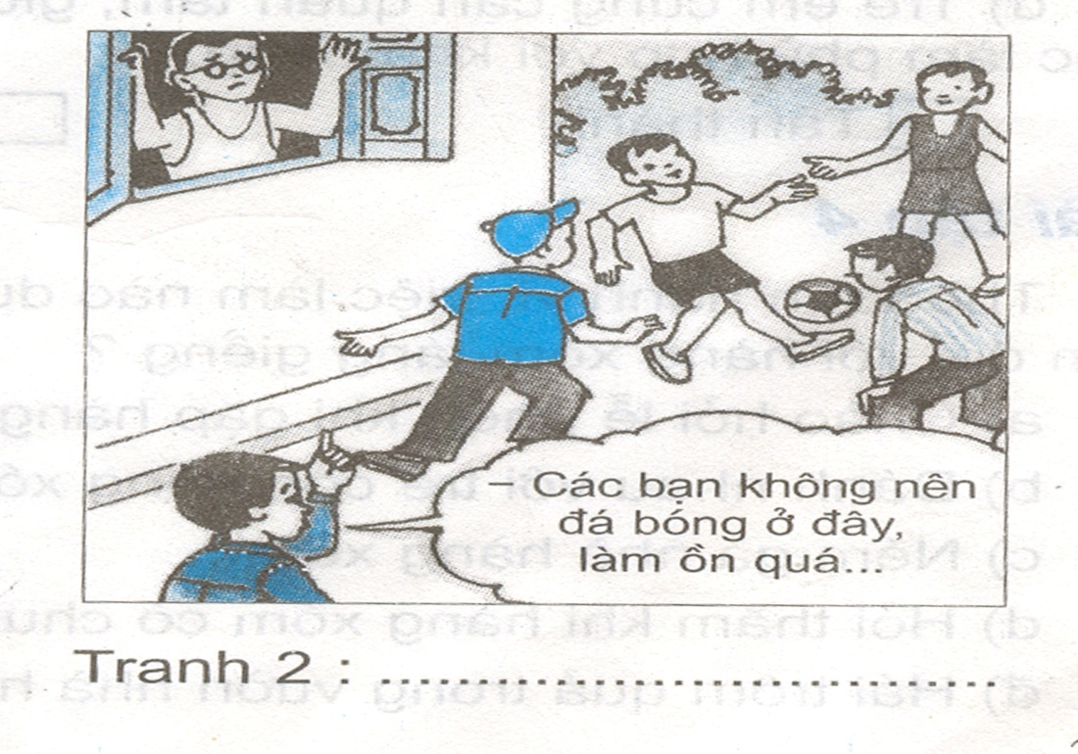
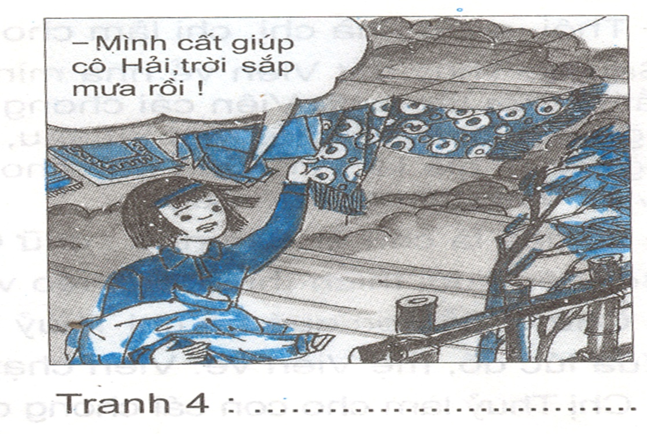
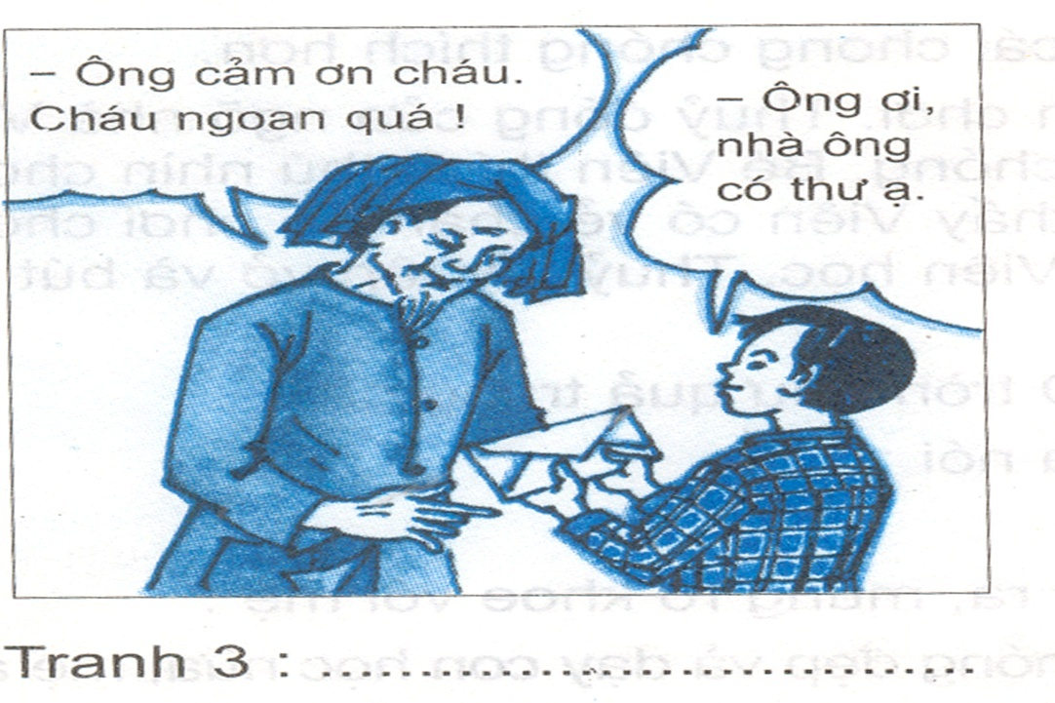
Hãy quan sát và đặt tên cho từng bức tranh sau:

Slide 5

Cậu bé ngoan

Slide 6

Không nên làm mất trật tự khu phố

Slide 7

Cậu bé đưa thư

Slide 8

Cô bé tốt bụng

Slide 9


Cậu bé ngoan
Không nên làm mất trật tự khu phố
Cậu bé chuyển thư
Cô bé tốt bụng

Slide 10
ĐÁP ÁN:
Việc làm của các bạn nhỏ trong tranh 1, 3 ,4 là quan tâm, giúp đỡ hàng xóm láng giềng.
Còn các bạn đá bóng trong tranh 2 là làm ồn, ảnh hưởng đến hàng xóm láng giềng.

Slide 11
- Bạn đã làm được việc gì để giúp đỡ hàng xóm láng giềng?
- Bạn làm việc đó như thế nào để giúp đỡ hàng xóm láng giềng?
- Sau khi làm xong, bạn thấy thế nào?

Slide 12
Chơi với em
Trông hộ
em bé
Giúp em
học bài
Lễ phép chào
hỏi hàng xóm
Hỏi thăm, chia sẻ
khi hàng xóm
có chuyện vui,
buồn
Trông nhà hộ khi
hàng xóm đi vắng

Slide 13

Hãy bày tỏ sự đánh giá của các em về các ý dưới đây bằng thẻ cho phù hợp với nội dung của từng tình huống sau:
a. Hàng xóm tắt lửa, tối đèn có nhau
Tán thành
Phân vân
Không Tán thành
b. Đèn nhà ai, nhà nấy rạng.
Tán thành
Phân vân
Không Tán thành
c. Quan tâm, giúp đỡ hàng xóm láng giềng là biểu hiện của tình làng nghĩa xóm.
Tán thành
Phân vân
Không Tán thành
d. Trẻ em cũng cần quan tâm, giúp đỡ hàng xóm láng giềng bằng các việc làm phù hợp với khả năng.
Phân vân
Không Tán thành
Tán thành

Slide 14
Hãy bày tỏ sự đánh giá của các em về các ý dưới đây bằng thẻ cho phù hợp với nội dung của từng tình huống sau:
a. Hàng xóm tắt lửa, tối đèn có nhau
Tán thành
Phân vân
Không Tán thành
b. Đèn nhà ai, nhà nấy rạng.
Tán thành
Phân vân
Không Tán thành
c. Quan tâm, giúp đỡ hàng xóm láng giềng là biểu hiện của tình làng nghĩa xóm.
Tán thành
Phân vân
Không Tán thành
d. Trẻ em cũng cần quan tâm, giúp đỡ hàng xóm láng giềng bằng các việc làm phù hợp với khả năng.
Phân vân
Không Tán thành
Tán thành

Slide 15
GHI NHỚ
Hàng xóm láng giềng cần quan tâm, giúp đỡ nhau.
Dù còn nhỏ tuổi, các em cũng cần biết làm các việc phù hợp với sức mình để giúp đỡ hàng xóm láng giềng.

Slide 16
Sưu tầm các truyện, thơ, ca dao, tục ngữ.....
Vẽ tranh về chủ đề quan tâm, giúp đỡ hàng xóm láng giềng
Về nhà

